Slide 1

تطوير المرحلة الأولي الجزء الثاني بالمدينة الصناعية الثالثة بالدمام
العرض الأسبوعي - رمز المشروع DAM3-02-008 :
تاريخ التحديث 13-Oct-2026

Slide 2
1. بيانات المشروع
المدة المنقضية من المشروع
مدة المشروع التعاقدية
إجمالي قيمة المصروف
قيمة العقد (بدون ضريبة)
المقاول
الإستشاري
اسم المشروع
8 أشهر
24 شهر
60,643,846 SAR
233,575,734 SAR
مفرح الحربي
EGIS
تطوير المرحلة الأولي
الجزء الثاني بالمدينة الصناعية الثالثة بالدمام
18-May-2027
12-Feb-2026
18-Jun-2025
19-May-2025
معالم المشروع
ملخص الأداء للمشروع
Forecast Completion
Expected Finished
Mobilization
Notice of Proceed
الحالة | المسؤول | تاريخ معالجة التحدي | الخطوات القادمة | الإجراء المتخذ / التحديث | التحدي في الموقع | #
متأخر | المقاول | 30-09-2026 | بدء التنفيذ بعد الأنتهاء من شبكة الصرف الصحي تقاطع 25 مع 9 | تم اعتماد المقترح من مدن ولكن يوجد ضعف في التنفيذ | بحيرة 4 | 1
متأخر | المقاول | 31-08-2026 | في انتظار التوريد | جاري التجهيز والتصنيع | نظام التحكم في محطة المياه | 3
قيد التنفيذ | المقاول | 2026-09-30 | تم التعاقد ، وجاري توريد القطع وأعمال الصيانة تستغرق اسبوعين | تم أصدار أمر الشراء | صيانة المضخات المائية | 4
قيد التنفيذ | المقاول | 15-10-2026 | توريد المواد | تم صرف الدفعات وجاري التصنيع وتجهيز المواد | الدفعات الخاصة بالمولدات، والمطرقة المائية، والمضخات... | 5
متأخر | المقاول | 31-10-2026 | قطع الأسفلت للمرحلة الأولى والثانية | تم الأنتهاء من تقاطع 25 مع شارع 2 وجاري العمل على تقاطع 25 مع 9 | قطع شارع 25 لتركيب الشبكات المدفونة | 6
قيد التنفيذ | المقاول | عاجل | تم تقديم خطة الاختبارات | تم ارسال خطاب من المقاول وتمت الإفادة من الاستشاري | اختبارات الشبكات لضمان تسليم أعمال متكاملة | 7
ملخص الأداء المالي للمشروع
معلّق
متأخر
قيد التنفيذ
مكتمل

Slide 3
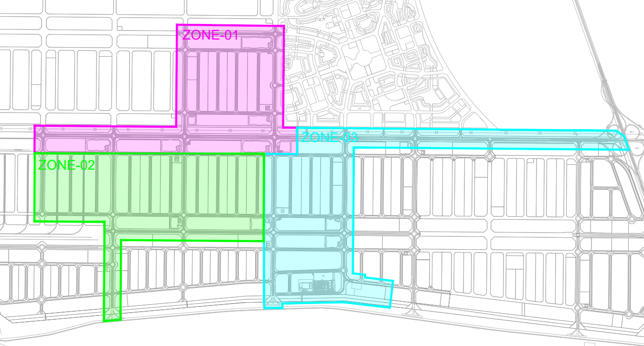
BOQ Breakdown & Project Progress Overview
معالم البرنامج الزمني
البند | تاريخ الانتهاء من التنفيذ الاعمال حسب الجدول الزمني | نسبة الانجاز
انتهاء من تجهيزات الموقع | 15-7-2025 | 100%
انتهاء من تقديم خطة العمل والبرنامج الزمنى | 19-6-2025 | 100%
انتهاء من تقديم واعتماد المخططات | 19-05-2025 | 100%
انتهاء من تقديم واعتماد المواد | 30-05-2025 | 100%
انتهاء من الأعمال الكهربائية | 30-3-2027 | 60%
انتهاء من أعمال شبكة مياه الشرب | 18-01-2026 | 80%
انتهاء من أعمال شبكة الري | 18-01-2026 | 43%
انتهاء من أعمال شبكة مياه الصرف الصحي | 28-12-2026 | 22%
انتهاء من أعمال شبكة صرف مياه الامطار | 18-01-2026 | 68%
اختبارات الاعمال المنفذة | 18-4-2027 | 30%
نهاية المشروع | 18-5-2027 | 50%

Slide 4
BOQ Breakdown & Project Progress Overview
قيمة الوفر الحالي | قيمة المشروع الحالية | القيمة التعاقدية
69,405,562 | 164,170,171 | 233,575,733
ملخص جدول الكميات Rev 02 طبقا لمستخلص يوليو 2026
مكونات المشروع | New Scope | Old Scope | المستخلص | النسب | النسبة الاجمالية
الطرق الشريانية | 763,034 | 0.00 | - | 0% | 0.46%
الطرق المحلية | 137,924 | 0.00 | - | 0% | 0.08%
أعمال الاتصالات | 11,863,536 | 9,881,349 | 9,848,047 | 45% | 13.25%
شبكة مياه الشرب | 27,969,113 | 7,470,052 | 10,046,632 | 45% | 21.59%
شبكة مياه الرى | 4,895,920 | 597,044 | 1,426,286 | 28% | 3.35%
الشبكة الصرف الصحي | 23,749,179 | 9,293,955 | 4,901,013 | 15% | 20.13%
الشبكة صرف مياه الامطار | 35,918,636 | 2,447,639 | 20,770,513 | 54% | 23.37%
برك تجميع مياه الامطار | 20,207,136 | 0 | 13,142,872 | 65% | 12.31%
عبارات لقطع الطرق | 1,094,032 | 0 | 505,481 | 46% | 0.67%
أعمال الزراعة | 7,881,615.07 | 0 | - | 0% | 4.80%
الإجمالي | 134,480,130 | 29,690,041.28 | 60,643,846 | 26% | 100.00%

Slide 5
نسبة قيمة الأعمال المنجزة و الغير مصروفة
الحالة المالية
81,854,155 SAR 35% | قيمة الأعمال المنفذة | 60,643,846 SAR 26% | إجمالي الأعمال المصروفة حتى مستخلص رقم 12 يوليو 2026 (90%)
- 10% مبلغ ضمان أعمال + أعمال تم تسليمها بعد تاريخ 31-7-2026 | توضيح عدم الصرف | 13, 244,299 SAR 5.67 % | اجمالي الأعمال المنفذة فعليا والتي لم تصرف
151,721,579 SAR 65% | اجمالي الأعمال المتبقية | 7,966,010 SAR 3.4 % | أعمال جاري تنفيذها

Slide 6
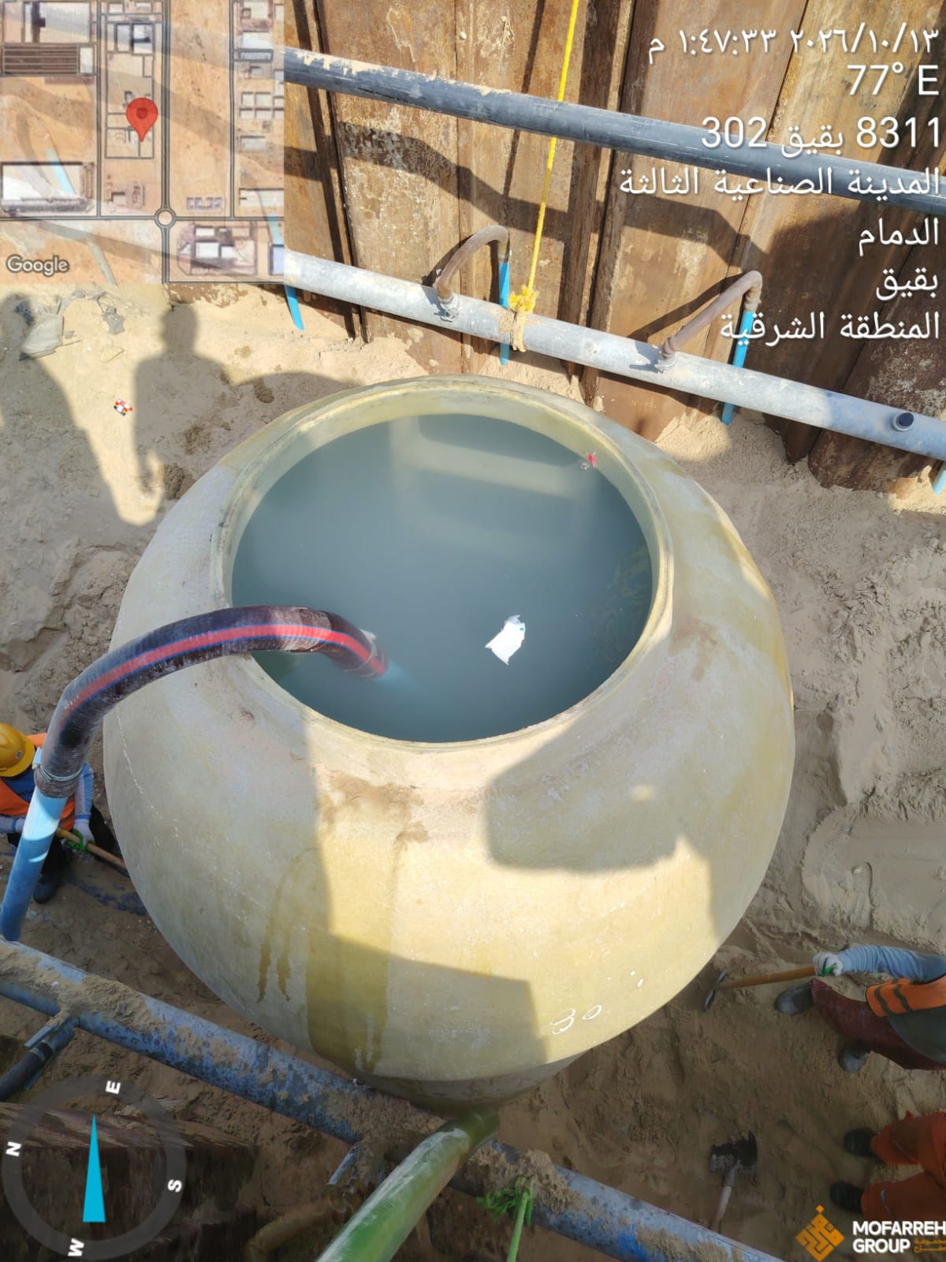
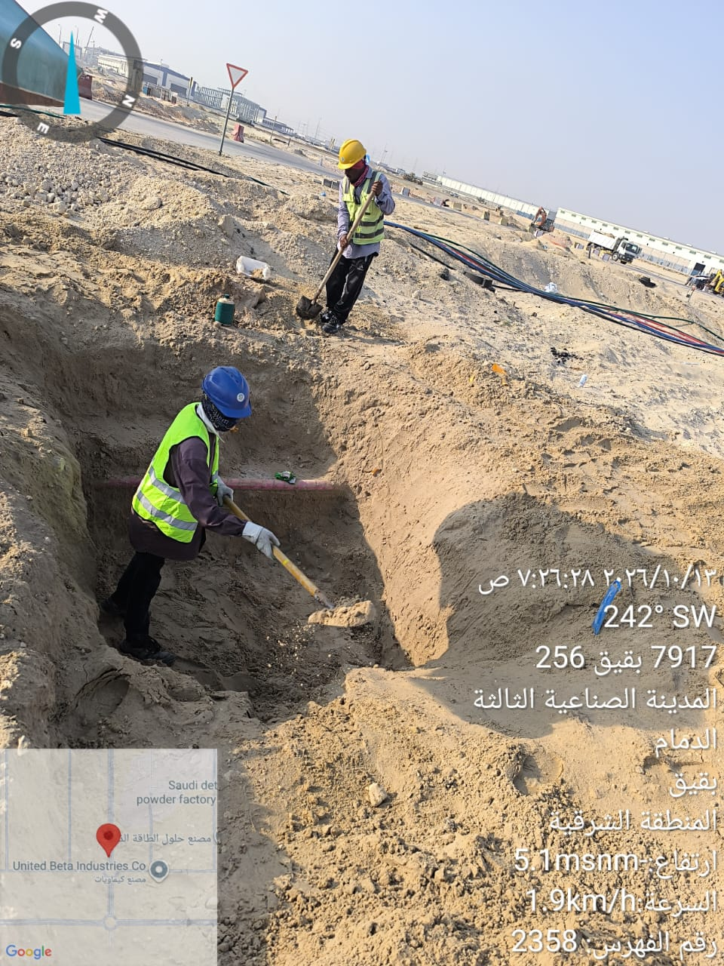
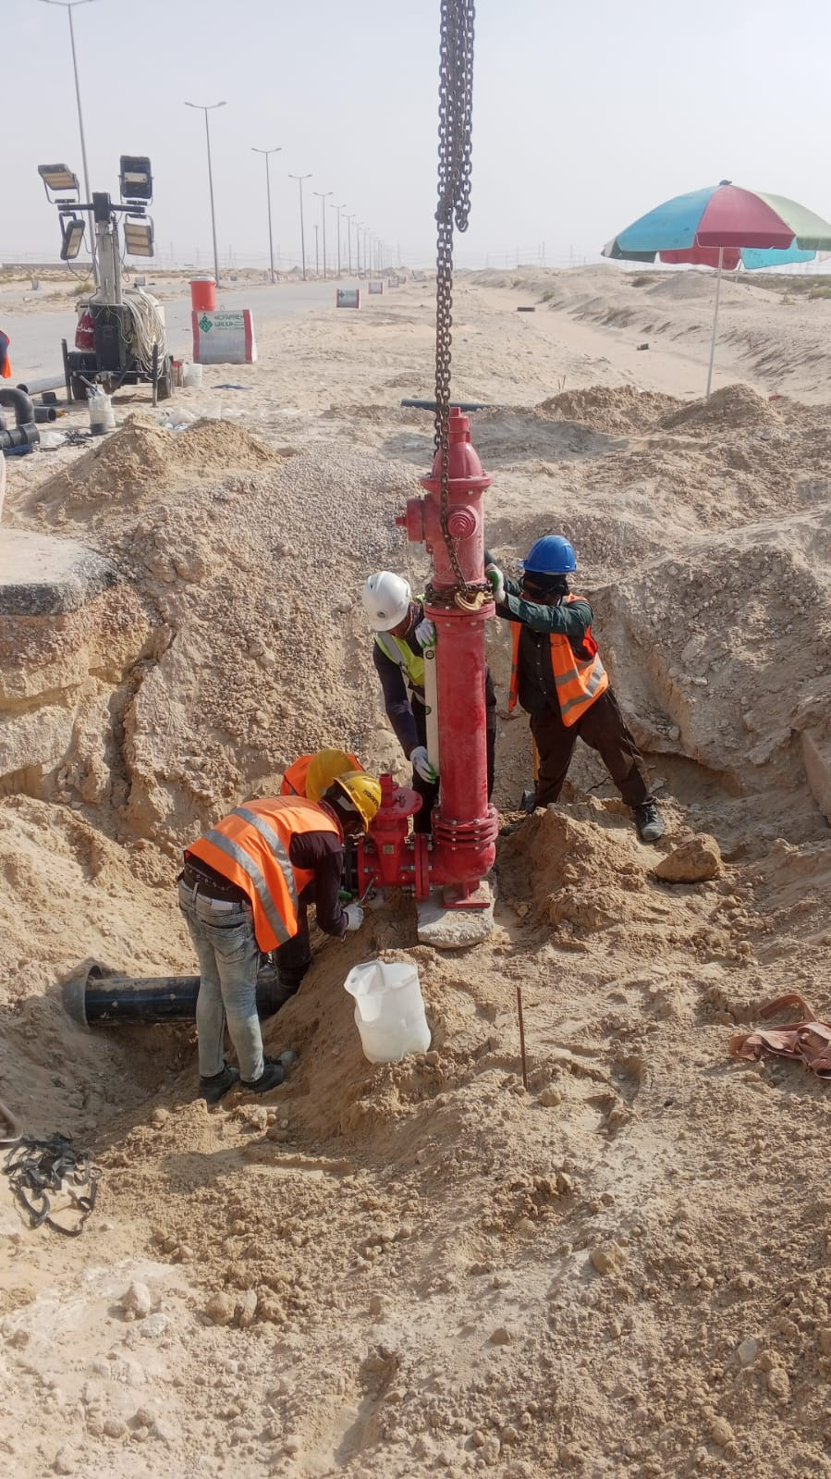
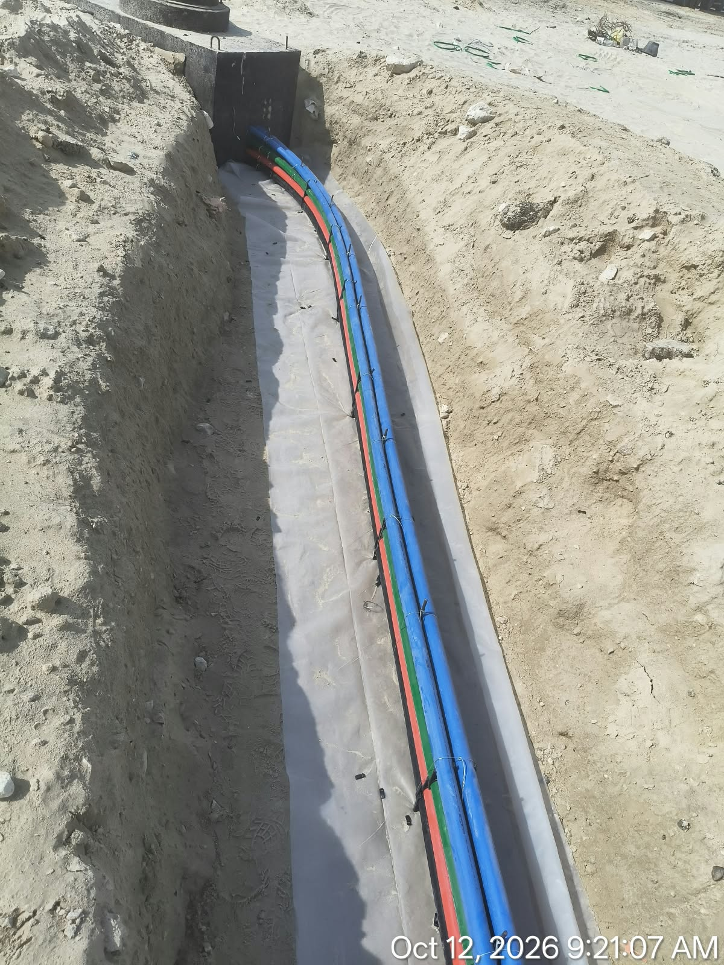
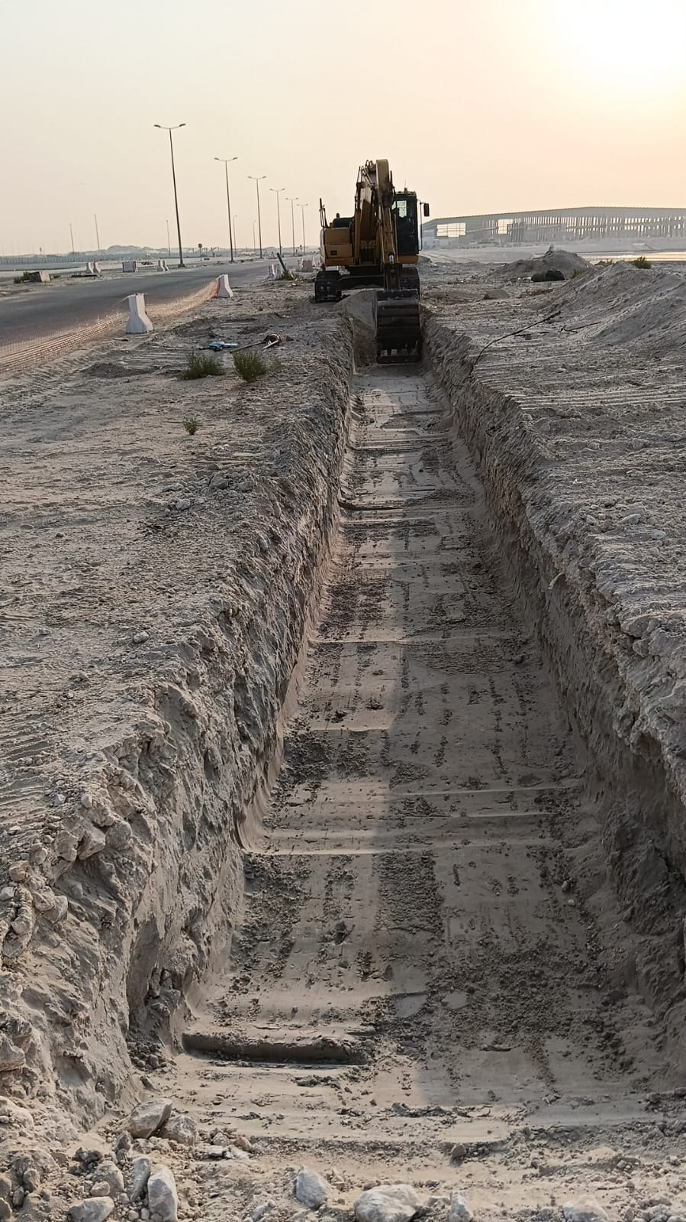
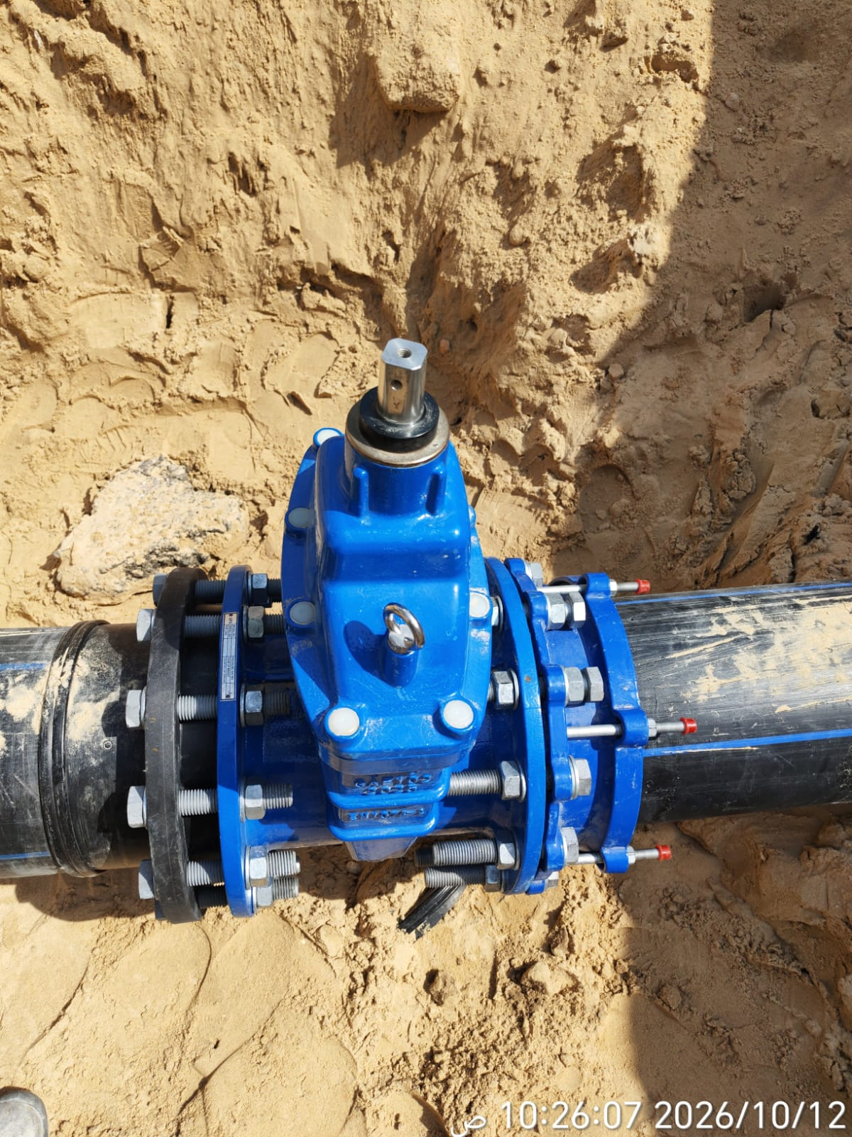
صور لأبرز الأعمال
أختبار مناهل الصرف
أستكمال أعمال الحفر اليدوي لشبكة المياه والري
استكمال أعمال تركيب طفايات الحريق
أستكمال اعمال تمديد خطوط الاتصالات
أستكمال اعمال الحفر لخطوط الأتصالات
أستكمال تركيب محابس لشبكة الري

Slide 7
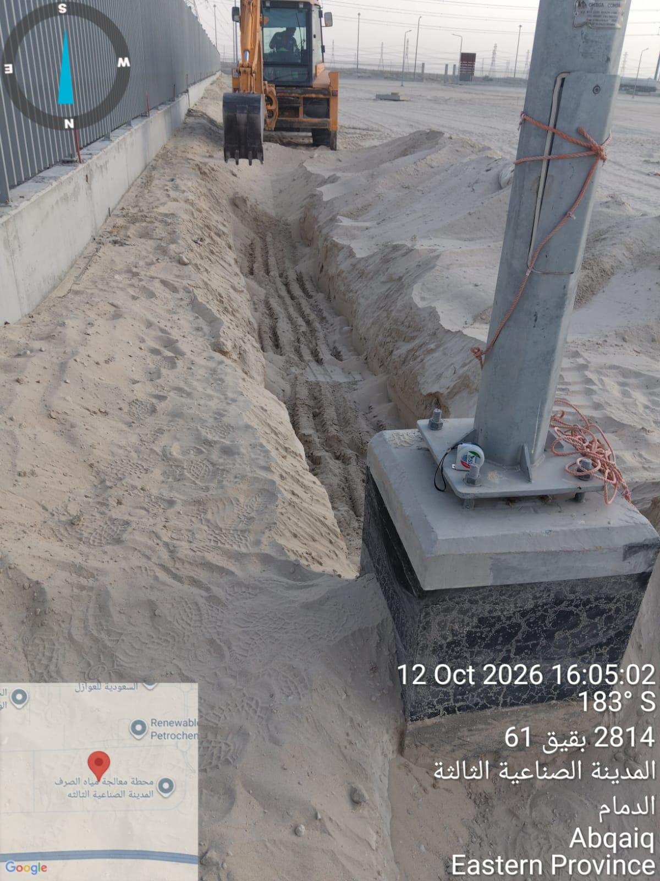
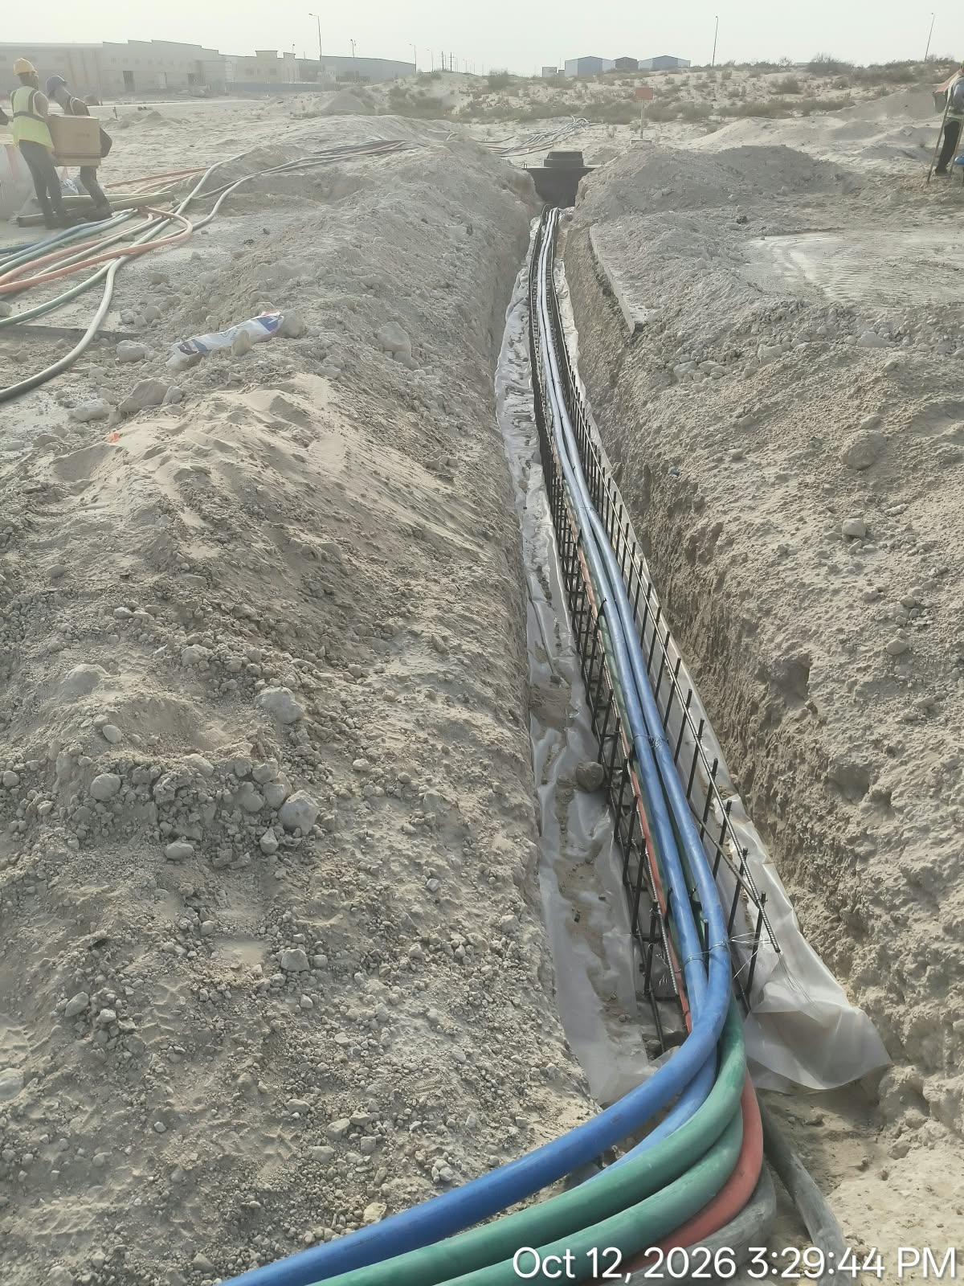
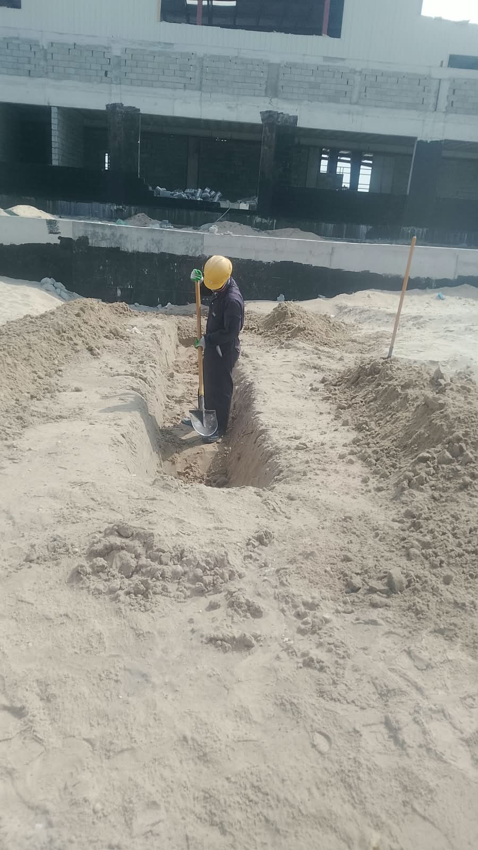
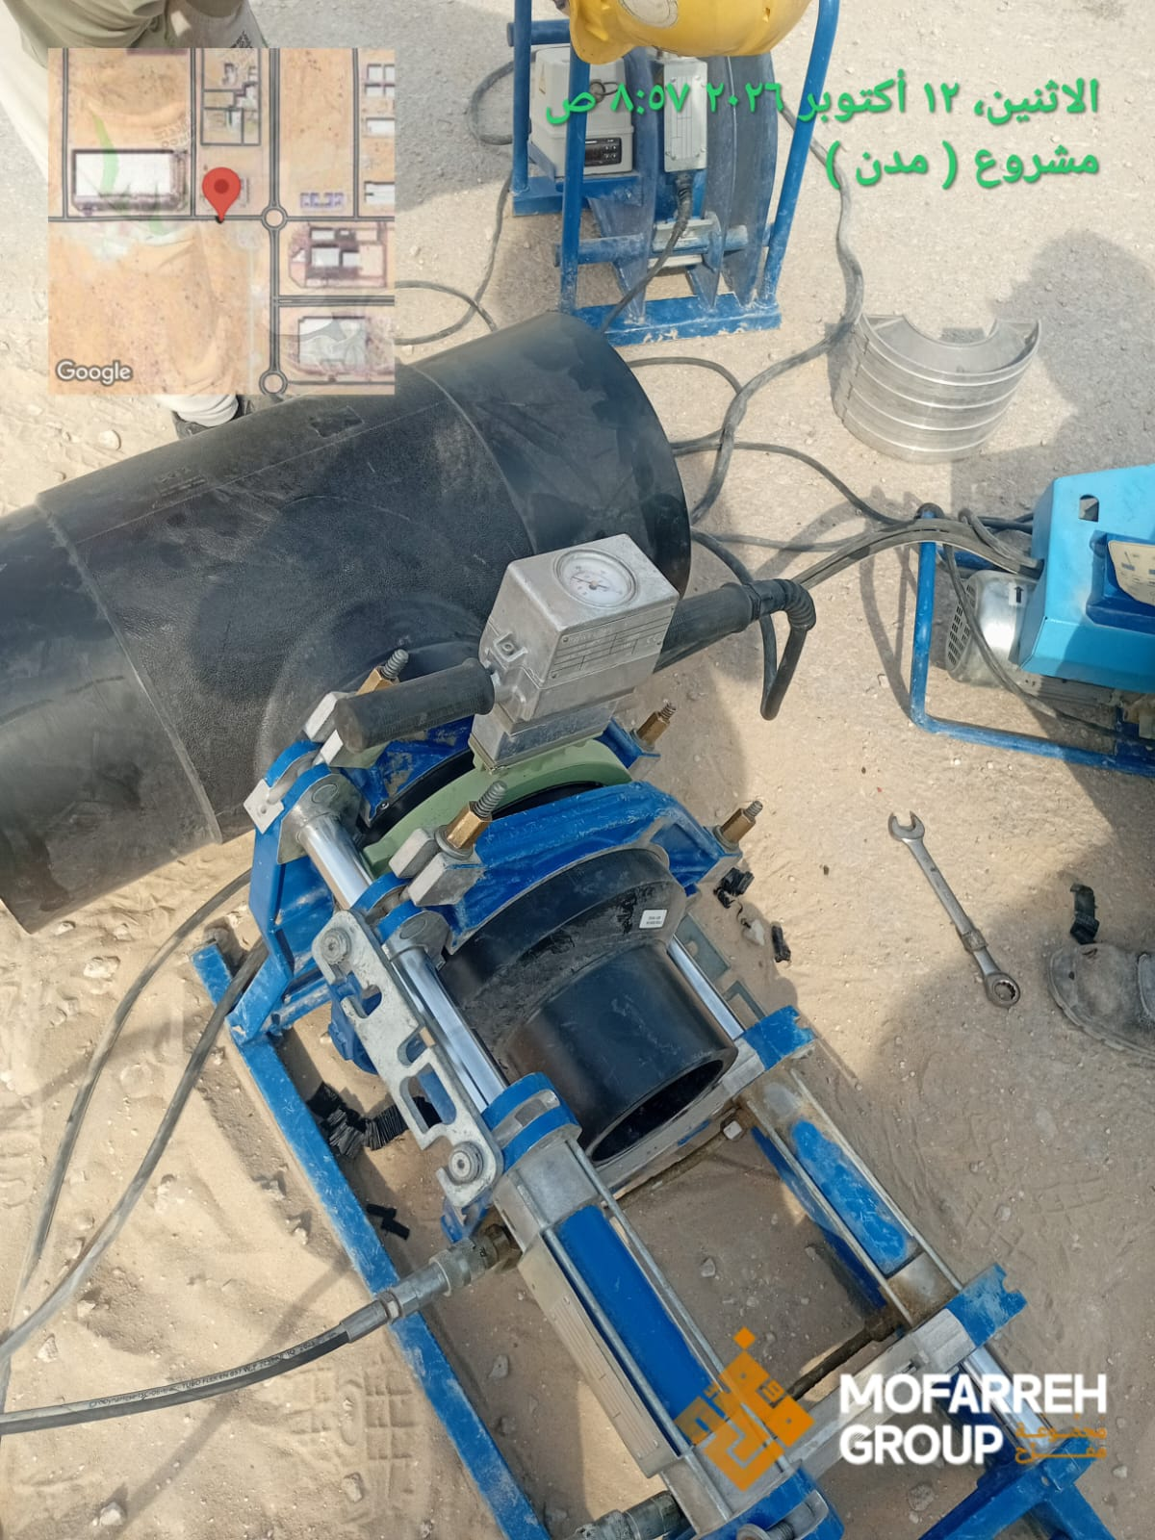
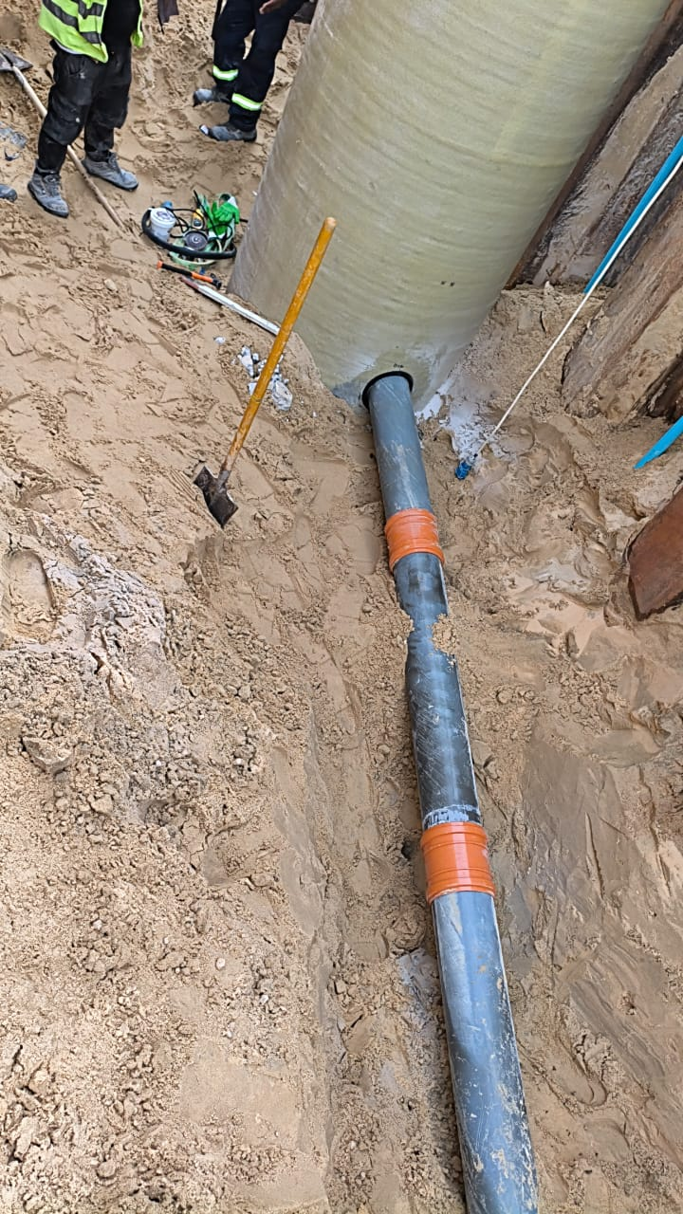
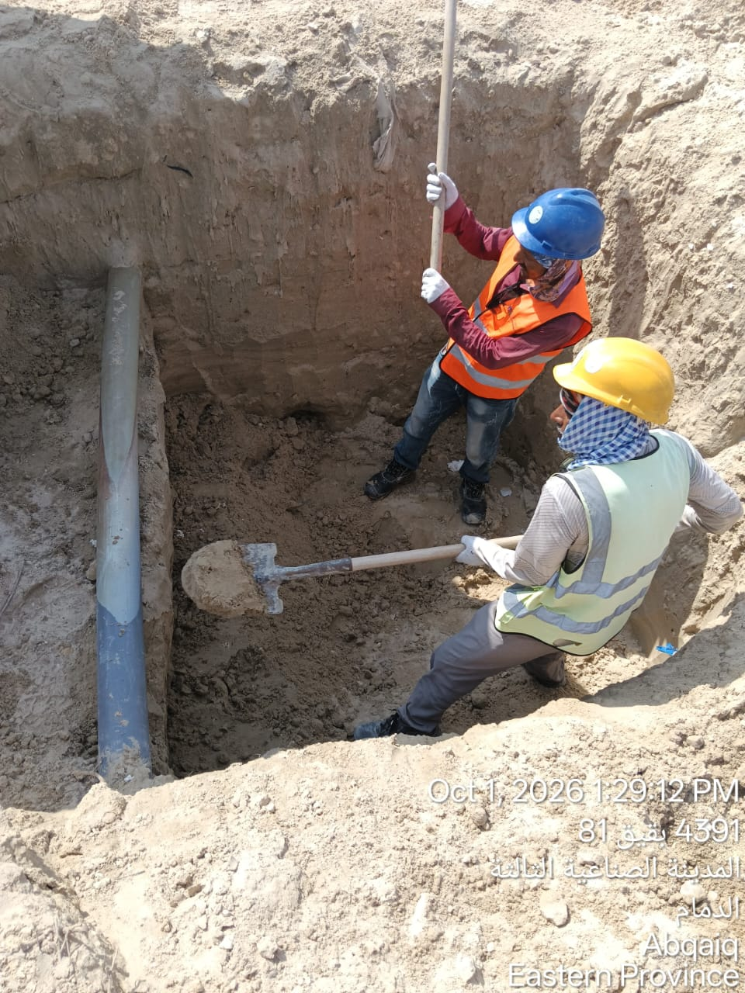
صور لأبرز الأعمال
أستكمال اعمال الحفر لتمديدات الكهرباء
أستكمال تمديد خطوط الاتصالات
أستكمال أعمال اجسات بالموقع
أعمال اللحام للمواسير لتركيب طفايات الحريق
أعمال تركيب مواسير الصرف الصحي
Old BGVأستكمال أعمال الحفر اليدوي

Slide 8
أعمال المخططات Engineering
Material Approval
Item Per WBS | Total | Total Materials Submitted |  |  |  |  | Remaining to approve | Pending | Total Submittals
 |  | A | B | C | D | Processed |  | Submittals With Consultant
Civil | 27 | 1 | 26 | - | - | - | 5 | - | 27
Structural | - | - | - | - | - | - | - | - | -
Architectural | 4 | - | 3 | 1 | - | - | 1 | - | 4
Mechanical/Inst | 45 | 6 | 36 | 1 | 1 | 1 | 1 | - | 45
Electrical/Telecom | 39 | - | 35 | 3 | 1 | - | 1 | - | 39
TOTAL | 115 | 7 | 100 | 5 | 2 | 1 | 8 | - | 115
Shop Drawings
Item Per WBS | Total | Total Drawings Submitted |  |  |  | Remaining Drawings | Pending | Total Submittals
 |  | A | B | C | D | with Designer | Submittals With Consultant
Civil | 669 | 306 | 363 | - | - | - | - | 669
Structural | 308 | - | 308 | - | - | - | - | 308
Architectural | 7 | - | 7 | - | - | - | - | 7
Mechanical | 603 | - | 568 | 12 | - | - | - | 580
Electrical/Telecom | 111 | - | 110 | 1 | - | - | - | 111
TOTAL | 1,698 | 306 | 1,356 | 13 | - | - | - | 1,675
Confidential | مقيّد

Slide 9
3. حالة المشتريات الرئيسية (Long Lead Items - Electrical)
مواد التوريدات LLI | المورد | ارقام التواصل | الموقف الحالي | نسبة الدفع | اجمالي الكمية | الكمية التي تم توريدها
المضخات | Grundfos - Pumping Technology | ماهر 0565306354 | تم توريد الملحقات وجاري التركيب بالمحطات وتم توريد عدد 2 مضخات (سبب التأخير : مشاكل لوجستيه بالشحن والنقل البحري عالميا ) | 45.00% | 15.00 | 3
لوحة التحكم الخاصه ب محطة المياه | IGEC | محمد خيري 0555081094 | تم اصدار امر الشراء والتصنيع في الدمام تاريخ التوريد المتوقع Jan-2027 | 30% | 1.00 | 0.00
لوحة التحكم الخاصه ب محطات الصرف | وامكو | 0596935477 محمد اكرام الدين | تم اصدار امر الشراء و تم التوريد الجزئى و التصنيع من 12 - 14أسبوع تاريخ التوريد بالكامل Jan-2027 الدمام | 30.00% | 4.00 | 0.00
المولدات | كوهلي ابو نيان | خالد عبدالعظيم 0560994579 | تم التوريد من امريكا الي المملكة ومتبقي التوريد للموقع - الدمام بعد الأنتهاء من FAT Test | 100.00% | 2.00 | 0.00
 | VEGA | 553911924 | تم اصدار امر الشراء ودفع الدفعة المقدمة و تاريخ التوريد المتوقع 29-10-2026 جده | 20.00% | 5.00 | 0.00
صيانة وتشغيل مضخات المياه | SPP | محمد حسان // 00201061022300 | تم أصدار أمر الشراء وفي أنتظار توريد المواد للبدء في عملية الصيانة | 0.00% | 4.00 | 0.00
Surge Vessel | المصرية الهندسية | محمد سعيد// 00201208063006// 00201065535729 | تم اصدار امر الشراء وسيتم التوريد في خلال 3شهور من تاريخ الدفع 27-7-2026 و بدء التوريد بعد 8 أسابيع تقريبا 15-10-2026 | 20.00% | 7.00 | 0.00
Confidential | مقيّد

Slide 10
التقرير الاسبوعي للشبكات
Description | Total Amount | Overall Cumulative |  |  |  | Over all Variance %
 |  | Planned |  | Actual
Road Crossing | 1,094,032.78 | 1,094,032.78 | 100.00% | 642,744.26 | 58.75% | -41.25%
Lateral Irrigation Network | 5,492,965.01 | 4,940,819.17 | 89.95% | 3,851,602.72 | 70.12% | -19.83%
Ponds | 20,207,136.62 | 19,146,231.88 | 94.75% | 15,627,773.91 | 77.34% | -17.41%
Road Works | 137,924.77 | 0.00 | 0.00% | 0.00 | 0.00% | 0.00%
Hard Scape ( Curbstone ) | 763,034.65 | 413,310.44 | 54.17% | 208,311.11 | 27.30% | -26.87%
Sewage Network | 33,043,135.80 | 13,150,387.00 | 39.80% | 7,385,587.62 | 22.35% | -17.45%
Storm Network | 38,366,275.66 | 26,095,987.60 | 68.02% | 25,171,682.38 | 65.61% | -2.41%
Potable Water Network | 35,439,165.61 | 24,330,807.93 | 68.66% | 17,238,433.38 | 48.64% | -20.01%
Secondary Irrigation Network | 7,881,615.06 | 0.00 | 0.00% | 0.00 | 0.00% | 0.00%
Telecom | 21,744,885.79 | 16,495,646.44 | 75.86% | 13,807,513.70 | 63.50% | -12.36%
 | 164,170,171.75 | 105,667,223.23 | 64.36% | 83,933,649.08 | 51.13% | -13.23%

Slide 11
نطاق تقدم أعمال المشروع
نطاق الأعمال السابقة للمشروع
البند | الكمية الكلية | الكمية المنفذة | الكمية المتبقية | نسبة المنفذ
شبكة الصرف الصحي | 338 | 338 | 0 | 100%
شبكة السيول | 418 | 0 | 418 | 0%
شبكة المياه | 700 | 0 | 700 | 0%
شبكة الري | 1800 | 0 | 1800 | 0%
شبكة الهاتف | 45,803 | 19,234 | 26,569 | 42%
الاعمال الجديدة للمقاول الحربي ( النطاق الجديد )
البند | الكمية الكلية | الكميات الموردة | الكمية المنفذة | نسبة المنفذ
تحديث 15 سبتمبر | المخطط | 50% | المنفذ | 50 %
شبكة الصرف الصحي | 396 | 396 | 274 | 69%
فتحات الصرف الصحي | 104 | 104 | 88 | 84%
شبكة السيول | 42,617 | 42,617 | 42,617 | Done
فتحات تصريف السيول | 13 | 13 | 13 | Done
شبكة المياه | 2,839 | 2,839 | 2,687 | 94%
شبكة الري | 4,911 | 4,911 | 4835 | 98%
شبكة الاتصالات | 21,318 | 21,182 | 11,800 | 55%
فتحات لشبكة الاتصالات | 444 | 444 | 442 | 99%
شبكة الإنارة | 54 | 54 | 53 | 99%
أعمال البحيرات | 11 بحيرات | --- | 0.93 | 93%
محابس مدفونه مياه الشرب | 440 | 440 | 343 | 76%
محابس الغرف ( مياه الشرب ) | 59 | - | 42 | 69%
محابس مدفونه مياه الري | 884 | 884 | 725 | 82%
محابس الغرف ( مياه الري ) | 70 | - | 55 | 78%
Fire Hydrants | 279 | 279 | 232 | 84%

Slide 12
كميات الشبكات – الدوسري والحربي
نطاق الاعمال للمقاول السابق
ملاحظات | تواريخ الانتهاء المتوقعة للاختبارات | نسبة الانجاز | كمية الاصلاح | الكمية المتبقية من الاختبار | الكمية المختبرة والمسلمة الي الاستشاري | الكميه المختبره من قبل شركة الحربي ولم تسلم الي الاستشاري | كمية المقاول السابق (من مخططات IFC) | الوحده | الكميه الكليه (من مخططات IFC) | الشبكات | #
 |  | 100% |  | 0.00 | 3,982.00 | 74,073.00 | 74,073.00 | م | 76,912.00 | المياه | 1
 |  | 100% |  | 0.00 | 3,442.00 | 77,912.00 | 77,912.00 | م | 82,823.00 | الري | 2
 |  | 100% | 338 | 0.00 | 9,343.00 | 38,914.00 | 38,914.00 | م | 39,310.00 | الصرف | 3
المتبقي ال box conduit | 30-Jan-2026 | 72% |  | 31,676.00 | 1,449.00 | 82,415.00 | 114,091.00 | م | 156,707.00 | السيول | 4
 |  | 69% | بدون | 5,516.00 | 14,866.00 | 12,163.00 | 17,679.00 | م | 82,000.00 | الاتصالات | 5
 | متوقف علي انتهاء تركيب لوحة التحكم في محطة المياه |  | الكرين | 0.00 | 0.00 | 4 مضخات مياه & الكرين | 4 مضخات مياه & الكرين | عدد | 1.00 | محطات المياه ( 4 مضخات مياه & الكرين ) | 6
نطاق الاعمال مجموعة الحربي (MG)
ملاحظات | تواريخ الانتهاء المتوقعة للاختبارات | نسبة الانجاز للاختبارات |  | الكمية المتبقية | نسبة أنجاز الأعمال | الكمية المختبرة والمسلمة الي الاستشاري | الكميه المنفذه | كمية مجموعة الحربي (MG) | الوحده | الكميه الكليه (للخط الرئيسي بالشبكه) | الشبكات | #
 | 15-Dec-2027 | 73% |  | 305.00 | 90% | 2,184.00 | 2,687.00 | 2,992.00 | م | 76,912.00 | المياه | 1
 | 30-Dec-2027 | 61% |  | 76.00 | 98% | 2,998.00 | 4,835.00 | 4,911.00 | م | 82,823.00 | الري | 2
 | 25-Feb-2027 | 0% |  | 122.00 | 69% | 0.00 | 274.00 | 396.00 | م | 39,310.00 | الصرف | 3
 | 30-Jan-2027 | 0% |  | 0.00 | 100% | 0.00 | 42,616.00 | 42,616.00 | م | 156,707.00 | السيول | 4
 | 25-Feb-2027 | 0% |  | 33,287.00 | 48% | 0.00 | 31,034.00 | 64,321.00 | م | 82,000.00 | الاتصالات | 5
 |  |  |  |  |  | 0.00 | تم توريد عدد 3 مضخات الحريق | 0.00 | عدد | 3.00 | محطات المياه ( 3 مضخات الحريق & وحدة ال PLC ) | 6
 |  |  |  |  |  | 0.00 |  | 0.00 | عدد | 4.00 | محطات الصرف ( 15 مضخة غاطسة ) | 7
 |  |  |  |  |  | 0.00 | 10.00 | 11.00 | عدد | 11.00 | البحيرات | 7

Slide 13


الصحة و السلامة
عدد حصص التدريب
و التوعية
عدد ساعات العمل بدون إصابة
100
1,496,756
86%
0
عدد ملاحظات السلامة المتوقعة
نتيجة السلامة المحققة

Slide 14

أعمال الجودة
91%
تم تقديم 6,214
تم إغلاق 6,120
المتبقي 94
المخالفات NCR
) تعليمات الموقع SI)
طلبات استلام الأعمال بالموقع FIR
تم إصدار 52 ، تم إغلاق 51
79 تم إصدار
78 تم إغلاق
1 مفتوحة

Slide 15
ملخص الأفراد و المعدات في الموقع:
CONTRACTOR STAFF
POSITION | Expats | Saudi
Project Manager | 2 | 0
Construction Manager | 2 | 0
Interface Manager | 1 | 0
Site Engineer | 3 | 4
QA/ QC Engineer | 6 | 0
Document controller | 1 | 0
Safety officer | 4 | 2
Sr. Interface Engineer | 0 | 1
Technical | 2 | 0
Draughtsman | 2 | 0
Foreman | 20 | 0
Safety supervisor | 1 | 0
Surveyor | 3 | 1
Storekeeper | 1 | 0
Lifting supervisor | 0 | 0
Environment coordinator | 0 | 0
Other staff / administration | 2 | 1
TOTAL PLANNED CONTRACTOR STAFF | 26
TOTAL ACTUAL CONTRACTOR STAFF | 59
CONTRACTOR LABOUR
TRADE | Expats | Saudi
Pipe fitter | 16
Carpenter | 5
Mason | 6
Labor | 210
Driver | 32
Operator | 49
Plumber | 1
Electrician / FOC Splicer | 3
Welder | 0
steel fixers | 12
TOTAL PLANNED DIRECT MANPOWER |  | 159
TOTAL ACTUAL DIRECT MANPOWER |  | 334
EQUIPMENT AVAILABLE AT SITE TODAY
TYPE | Working | Idle
Excavator | 15
Loader | 1
Dump Trucks | 5
Big Roller Compactor | 4
Small Roller Compactor | 0
Boom Truck | 6
Mobile Crane | 2
Grader | 2
Hiace Minibus | 1
JCB | 17
Ambulance | 1
Bus | 7
Water pump | 2
Buldozer | 0
Generator | 3
Tower Light | 15
Water Tanker | 12
Forklift | 0
Desel Tank | 1
Bobcat | 1
Flat Bed Truck | 3
Trailer | 0
Other equipment | 2
TOTAL PLANNED | 50
TOTAL ACTUAL | 100
CONSULTANT STAFF
POSITION | Expats | Saudi
Program Manager | 1 | 0
Mechanical Engineer act Project Manager | 1 | 0
Quality Engineer | 0 | 0
HSE Engineer | 0 | 1
Mechanical Engineer | 0 | 0
Electrical Engineer | 0 | 0
Civil Engineer- Structure/Buildings | 0 | 0
Civil Engineer - Wet Utilities | 2 | 0
Architect | 0 | 0
Surveyor | 2 | 0
Quantity Surveyor | 1 | 0
Document Controller | 0 | 1
Office Boy | 1 | 0
TOTAL CONSULTANT STAFF | 10
TOTAL STAFF AT SITE | 36
TOTAL IMMUNE STAFF | 370

Slide 16
شكرًا
Confidential | مقيّد

